Slide 1


Slide 2


Алфавит

Slide 3




1 ВОПРОС
А – Там живут индейцы.
З – Причина образования пустыни.
Ф – Все растения вместе.
Д – Вымершее животное.
Ч – Тип почвы.
Г – Школьный предмет.
В – Цветок.
П – Животное, герой мультфильма, сказки или комикса.
Р – Столица.
Л – Там растут много деревьев.
С – Животное с хоботом.
Е – Континент.
М – Класс, к которому относится и человек.
Э – Наука о взаимодействиях живых организмов между собой и с их средой обитания.
И – Дерево.
У – Страна.
Т – Тип климата.

Slide 4
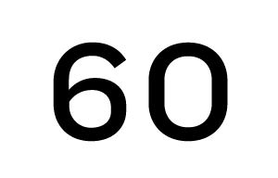
1 ВОПРОС
А – Там живут индейцы.
З – Причина образования пустыни.
Ф – Все растения вместе.
Д – Вымершее животное.
Ч – Тип почвы.
Г – Школьный предмет.
В – Цветок.
П – Животное, герой мультфильма, сказки или комикса.
Р – Столица.
Л – Там растут много деревьев.
С – Животное с хоботом.
Е – Континент.
М – Класс, к которому относится и человек.
Э – Наука о взаимодействиях живых организмов между собой и с их средой обитания.
И – Дерево.
У – Страна.
Т – Тип климата.

Slide 5
КОНЕЦ РАУНДА!!!
ПОДНИМИТЕ БЛАНКИ С ОТВЕТАМИ.

